Slide 1
Circuits alternatifs, logistique alternative ? Analyse des offres de transport dédiées aux circuits alimentaires courts et de proximité
10 Mars 2025
RATON Gwenaëlle
Séminaire SPLOTT

Slide 2
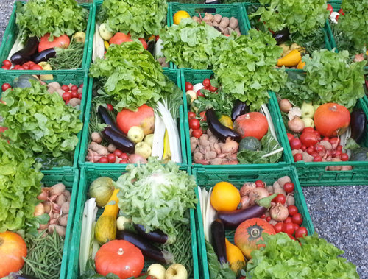
Selon le Ministère de l'agriculture et de la souveraineté alimentaire :
« un mode de commercialisation des produits agricoles qui s’exerce soit par la vente directe du producteur au consommateur, soit par la vente indirecte, à condition qu'il n'y ait qu'un seul intermédiaire » (Plan Barnier, 2009)
Circuit court (CC) : limitation du nombre d’intermédiaires commerciaux
→ identifier les transferts de propriété
Circuit de proximité (CP) : proximité géographique
→ identifier les distances
Circuit alimentaire court de proximité (CCAP)
Producteur A
Commerçant x
?
Transformateur x
Contexte : réflexion sociétale sur la durabilité des systèmes alimentaires

Slide 3
Plan
1. Etude exploratoire sur les offres de transport dédiées aux CP & CC
2. Logistique alternative ?
Axe du projet de laboratoire SPLOTT : « flux émergents de transport »
→ Analyse de flux de transport apparus récemment ou alternatifs par rapport aux flux dits historiques

Slide 4
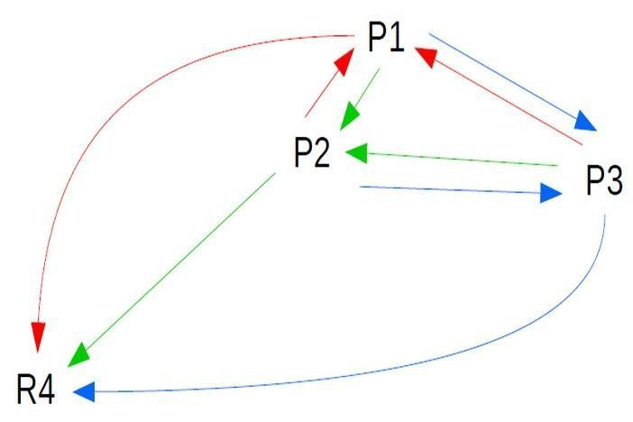
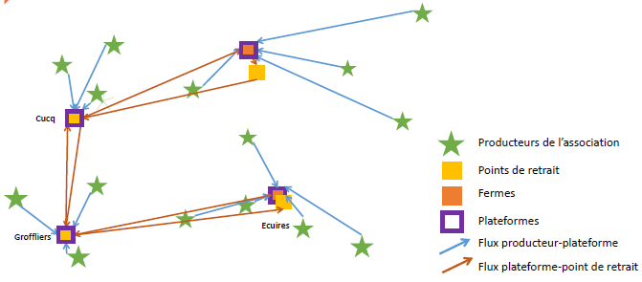
Contexte
D’importantes recompositions au sein des CC et CP
À l’échelle des exploitations agricoles
Poids des coûts et temps passés à la logistique
Des réflexions nouvelles sur l’internalisation / l’externalisation des livraisons
A l’échelle des exploitations individuelles
Un recours encore marginal à des transporteurs
Le moment de la livraison considéré comme moment d’entretien du lien commercial
A l’échelle des collectifs d’agriculteurs :
Internalisation
Co-transport informel
Organisation interne des livraisons : véhicule commun, chauffeur commun
Des pratiques de mutualisation des tâches logistiques
Externalisation
Recours à des transporteurs professionnels (plateformes locales, bio, RC)
Recours aux services de livraisons CP / CC d’entreprises d’insertion
Semaine 1 : P2 et P3 déposent leurs produits chez P1 et c’est P1 qui livre tout
Semaine 2 : P1 et P3 déposent leurs produits chez P2 et c’est P2 qui livre tout
Semaine 3 : P1 et P2 déposent leurs produits chez P3 et c’est P3 qui livre tout
Source : CEREMA, 2018
Source : Colcicca, 2019
Notes:
D’un point de vue log, le poids des couts et temps passés a livraison conduisent des exploitations a repenser les orga log
+ réflexion nouvelles sur internationalisation et externalisation des livraisons –lez fameux make or buy qui, fondamental pour entreprises dont la log est le maillon essentiel de leur chaine de valeur, mais nouvelle pour cc cp
Phenomene recent peu documenté

Slide 5
Problématique
Comment les transporteurs identifiés perçoivent-ils les flux des CC & CP ? Comment les caractérisent-ils ? Dans quelle mesure proposent-ils des offres adaptées ?
Des initiatives de natures différentes
Transporteurs pro :
Quels indicateurs pour identifier les marchandises commercialisées en CC & CP dans les véhicules ?
Dans quelle mesure proposent-ils des offres adaptées ?
Entreprises de transport spécialisées CC & CP
Leurs activités se différencient-elles de celles des autres transporteurs ?
Entreprises d’insertion avec activités de livraison CC & CP
Quelles sont les motivations des structures d’insertion pour ce secteur d’activité ? Le transport et la logistique sont-elles des activités valorisantes pour le parcours des personnes en insertion?

Slide 6
Méthodologie d’enquête
Cible : transporteurs (hors cyclo-logistique), identifiés comme réalisant du transport de produits CC & CP + grands groupes de transport
Entretien selon la méthode sociologique → produire un discours
« L‘enquête par entretien est ainsi particulièrement pertinente lorsque l’on veut analyser le sens que les acteurs donnent à leurs pratiques (…) lorsque l’on veut mettre en évidence les systèmes de valeurs et les repères normatifs à partir desquels ils s’orientent et se déterminent » (Blanchet, Gotman, 2012)
→ discours sur le transport de marchandises CC & CP et ses spécificités éventuelles
→ discours sur l’intérêt d’investir la clientèle CC & CP
Guide d’entretien (11 thèmes – 2 parties)
1. informations sur l’entreprise, ses objectifs, son fonctionnement (identité du répondant, histoire et identité de l’entreprise, organisation du transport de produits alimentaires, périmètre géographique, clientèle)
2. réponse apportée à des demandes de transport des CC et CP (connaissance des définitions, perception des flux de marchandises alimentaires en CC & CP et caractéristiques attribuées, positionnement sur ce marché, modèle social de l’entreprise)

Slide 7
Corpus anonymisé (9 entretiens 50 min /1h40)
Id | Code NAF | Description | Cœur de l'activité | Poste de l'enquêté
A | Messagerie Fret Express | Entreprise française implantée à l’international Une agence régionale d’un groupe de transport de grande taille, spécialisée dans la prestation de transport frigorifique et principalement dans l’alimentaire | Le cœur de l’activité est le groupage, le BtoB, le transport de produits frais. | Directeur de filiale
B | Messagerie Fret Express | Entreprise française implantée à l’international Une agence régionale d’une filiale d'un groupe de transport de grande taille, spécialisée dans le transport de matières issues de l’industrie | Le cœur de l’activité de l’agence est la distribution express en région, hors température dirigée, avec peu d’alimentaire. | Resp. commercial
C | Transport routier de Fret interurbain | Entité d’un groupe de grande taille dont le siège social n'est pas en France, réalisant du transport généraliste | Le cœur de l’activité de l’entité enquêtée est le lot complet, la distribution palettisée et le groupage international. Le transport alimentaire n’est pas central mais pas négligeable, en température dirigée ou non. | PDG
D | Transport routier de Fret interurbain | Entreprise française implantée à l’échelle régionale Une jeune PME réalisant du transport, de la logistique et du conseil | Le cœur de l’activité est le conseil puis le transport de denrées alimentaires en VUL, en tournées dédiées. | PDG
E | Transport routier de Fret interurbain | Entreprise française implantée à l’échelle locale Une très récente PME de transport alimentaire, spécialisée sur le transport alimentaire de productions locales | Le cœur de l’activité est l’enlèvement et la livraison de denrées alimentaires en VUL, sec et froid, en tournées dédiées. | PDG
F | Transport routier de fret de proximité | Entreprise française implantée à l’international Entreprise de transport de taille intermédiaire, appartenant à un groupe, spécialisée dans le transport du dernier kilomètre en température dirigée | Le cœur de l’activité est la livraison en VUL de produits uniquement alimentaires, en lot complet ou partiel, à domicile ou auprès des professionnels, et avec des tournées dédiées. | PDG
G | Transport routier de fret de proximité | Entreprise française implantée à l’échelle locale Une très récente PME de transport alimentaire (entreprise française implantée à l’échelle locale), spécialisée sur le transport et la logistique de denrées alimentaires sous label Bio. | Le cœur de l’activité est le dernier km de produits bio et locaux en VUL, sec et froid, majoritairement électrique, en tournées dédiées. | Un des associés fondateurs
H | Affrètement / organisation des transports | Entreprise française implantée à l’échelle régionale Une PME récente, commissionnaire de transport, spécialisée sur l’organisation de la massification des flux de produits alimentaires locaux | Le cœur de l’activité est l’organisation du transport via un système d’information propre et le recours à la prestation de transport. | Un des associés fondateurs
I | Affrètement / organisation des transports | Entreprise française implantée à l’international Une filiale d’un groupe de grande taille (entreprise française implantée à l’international), spécialisée dans le transport de denrées alimentaires en température dirigée positif et négatif | Le cœur de l’activité est la livraison express de colis alimentaires, majoritairement en BtoC. | Directeur de filiale

Slide 8
Résultats
Un offre de transport non adressée par les grands groupes…
Sauf I : livraison express de colis alimentaires depuis des fermes / artisans vers des particuliers, en vente directe
Offre créé pour les CC, pas pour les CP
Marché du transport en température dirigée en colis
Partenariat chambre d’agriculture : tarification Bienvenue à la ferme
CC et CP non employés au quotidien, pas d’offre dédiée
Une clientèle identifiée :
Un avis sur l’intérêt de ce marché
Des exemples de clients, des partenariats évoqués avec les collectivités pour la RC, des partenariats avec des PAT
Les CC : une définition ≠ connue, peu appropriable
Identification ardue de marchandises CC dans les véhicules
Transporteur = intermédiaire ?
GMS, transformation, livraison particulier = CC ?
Les CP : du relationnel, du local, donc leur domaine
« Le métier de transporteur est un métier de proximité, de lien au territoire et au tissu de PME »
Un ensemble de lieux cités comme traitant de flux de proximité (dont flux au long court)
Producteur A
Commerçant x
?
Transformateur x
→ demande de connaitre les modalités : service à façon / achat revente ; livraison en magasin / centrale d’achat …

Slide 9
Les indicateurs de la proximité pour 3 transporteurs de grands groupes
La proximité de l’agence : « pour moi la clientèle de proximité, c'est la clientèle desservie par l'agence ».
La clientèle que l’on connait : Pour nous la clientèle de proximité sont les clients que nous connaissons bien et qui travaillent historiquement avec nous. Ça c'est notre clientèle de proximité et pas les grands clients nationaux. Surtout pas d'ailleurs. »
L’enlèvement sur un périmètre restreint / l’enlèvement sur les lieux de production : « Je dirai que 100% de notre ramasse elle est locale en fait. Je ne sais pas si vous voyez ce que je veux dire, mais nous on va ramasser des produits là où ils sont fabriqués. Là où, presque à la source je dirai, là où, pas dans tous les cas, mais à quasi 100% on va chercher les produits là où ils sont fabriqués. Et ensuite, nous on les éclate et on les distribue partout en Europe »
De faibles distances entre le hub et le point livré : « des distances rapprochées, [lorsque] le point central qu'on alimente est assez proche du point de livraison »
La « zone de camionnage » : « celle non sous-traitée, c’est les mêmes camions qui vont enlever dans le département Y qui vont re-livrer dans le département Y »
Le quai de chargement, la travée dédiée au local : « dans toutes les agences de France, vous avez toujours une travée qui est dédiée au local. Ça signifie que vous allez avoir de la marchandise qui va venir de l'autre bout de la France, mais ça signifie aussi qu'on va ramasser et redistribuer au même endroit »
La livraison des particuliers : « le circuit de proximité c'est : je fais appel à une prestation qui me permet d'aller livrer du particulier avec des distances assez rapprochées par rapport au point central. Enfin, le point central qu'on alimente est assez proche du point de livraison »

Slide 10
Résultats
Un discours centré sur la possibilité d’identifier les flux de proximité mais …
Les pratiques de groupage / dégroupage rendent la distinction ardue
La diversité des acteurs ne permet pas toujours d’identifier la localisation initiale et le périmètre géographique
Pas sujet d’attention actuel, mais :
« Et ça répond à nos habitudes de consommation qui peuvent être amenées à changer et ça peut se mettre en place assez rapidement » ;
« c'est pas notre premier marché (…) A la seule exception je vous dirai c'est (…) en commençant à travailler avec les départements sur le projet alimentaire territorial (…) Et là effectivement, on peut travailler aussi bien localement »
De nouvelles entreprises de transport ciblant les CP & CC
Une offre créée pour les besoins des acteurs CP & CC
Des définitions connues, une connaissance fine des clients qui permet de différencier CC/CP
Des profils de chargeurs ciblés variés et spécifiques :
→ des difficultés persistantes pour les étapes de transformation : service à façon /achat revente

Slide 11
Résultats Les différents profils de chargeurs ciblés par les entreprises de transport des CC & CP
Les producteurs sous label bio qui veulent accroitre leur production, mais n'ont pas les moyens logistiques de distribuer davantage leurs produits en local (30 km), qui souhaitent déléguer mais sont attentifs à la décarbonation des transports (G)
Les producteurs, transformateurs, artisans en local qui souhaitent déléguer les livraisons locales (50 km) pour se dégager du temps, sans rompre le lien avec leurs clients (E)
Les producteurs, grossistes, GMS de plusieurs métropoles françaises qui souhaitent un service de transport et logistique frigorifique en BtoB ou BtoC, à partir de plateformes en entrée de ville ou dans les MIN (F H)
Les entreprises locales (50 km) qui veulent un transporteur « partenaire » qui les accompagne sur le transport mais aussi sur la stratégie logistique de l’entreprise : pour créer ou dimensionner leur logistique en interne ; pour changer d’échelle ; pour les entreprises en difficulté qui souhaitent déléguer leur logistique (D)

Slide 12
Résultats deux types d’offres dédiées
Deux types d’offres qui font écho aux problématiques des CC & CP identifiées dans la littérature
La logistique comme point faible des acteurs des CC & CP (type a)
La logistique comme point faible des systèmes alimentaires locaux (type b)
La logistique comme point faible des acteurs des CC & CP (type a)
Cible exclusive : producteurs, artisans, transformateurs
Contraints par leur organisation logistique actuelle
Offre permet le maintien des souhaits de proximité géographique et relationnelle (périmètre 50 km ; retour client, retour contenants…)
→ « la plus difficile à mettre en place » : démarchage, pédagogie sur le cout réel du transport, conseil, 1er km et dernier km
→ Point de départ de toutes les offres dédiées au CP & CC
La logistique comme point faible des systèmes alimentaires locaux (type b)
Offre de massification des flux en entrée de ville (trajet amont réalisés par les producteurs)
Localisation sur les MIN, navette carreau des producteurs / centre-ville

Slide 13
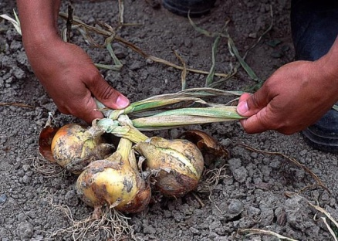
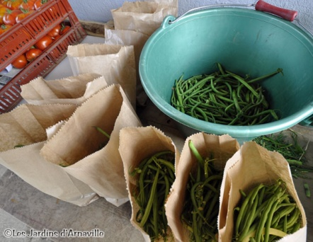
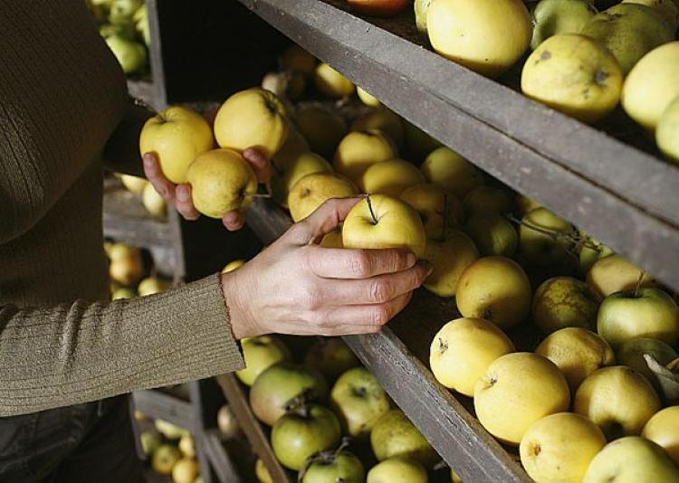
Circuits alternatifs, logistique alternative ?

Slide 14
Etat de l’art / problématique
Les systèmes productifs qui commercialisent en CC ou en CP s’inscrivent dans les « alternative food networks»
Leur caractère alternatif se définit / à un modèle conventionnel de production alimentaire considéré comme dominant, dont ils tentent de se détacher (Renting, Marsden, Banks, 2003)
Que disent ces travaux des organisations logistiques?
Peu de travaux s’attachent à décrire les chaines logistiques de ces circuits
Pas de déclinaison explicite de la dimension alternative aux opérations logistiques et de transport
Est-ce que le caractère alternatif est duplicable aux opérations logistiques et de transport ?
Pourtant des modifications potentielles …
Ces systèmes sont basés sur des canaux de commercialisation avec : Réduction intermédiaire et / ou Réduction distance
→ En mesure de modifier les chaines et les transfert de flux ?
Par ailleurs, une critique de la dimension alternative …
Quelle délimitation du système dominant / alternatif?
Quelle prise en compte des hybridations ? Des porosités ?
Quelle évaluation des actions / bénéfices ?

Slide 15
Etat de l’art / problématique
Pour R. Le Velly :
Dès lors qu’il y a analyse critique du modèle conventionnel : il y a alternative
« c’est l’analyse critique préalable du modèle conventionnel qui en fait des alternatives »
Il s’attache aux « raisons et finalités qu’un collectif se donne pour justifier son existence et pour orienter son action »
→ leurs « promesses de différences »
C’est sur la base de ces « promesses de différences » que se fait l’évaluation des alternatives :
Via l’analyse des différences attendues entre le cadre conventionnel et ce que propose l’alternative
« C’est par exemple en fonction des différences attendues entre l’agriculture biologique et l’agriculture conventionnelle, que va être évaluée la tendance à la conventionnalisation de l’agriculture biologique » (Le Velly 2016)
En analysant comment les acteurs modifient, même à la marge, les règles d’organisation, en ciblant les cas d’abandon de règles dans la construction du projet cité
« Dans de nombreux cas, la construction d’alternatives passe par le remplacement d’une règle par une autre :
suppression d’un intrant et remplacement par un autre ou par une association de cultures ;
abandon du libre choix par le consom­mateur qui souscrit à un panier de légumes dont le contenu n’est pas connu au préalable » (Le Velly, 2018)

Slide 16
Etat de l’art / problématique
Dans la lignée de ces travaux :
La promesse de différence logistique serait la promesse d’une autre modalité de transfert de flux et de bénéfices associés
Appréhender des initiatives/offres par leur projet constitue un moyen d’identifier les raisons de l’alternativité
Puis de cibler l’action à évaluer
Cet exercice se présente néanmoins comme complexe :
Pas/peu de littérature sur l’existence de formes alternatives de logistique
Les fondements d’une logistique qu’on appellera ici conventionnelle, ne sont pas définis
Pour contourner cette difficulté :
Objectif : explorer les discours et les descriptions des organisations du transport, produits par une variété d’acteurs concernés par le transport de marchandises alimentaires des CC & CP
Analyser comment les acteurs modifient, même à la marge, les règles d’organisation des flux, en ciblant les cas d’abandon de règles dans la construction du projet cité

Slide 17
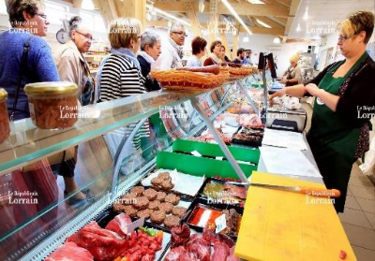
Résultats : les PME créés pour les CC & CP
Points communs :
Proposition d’une offre de transport dite « sur mesure »
Proposition d’une offre de transport qui s’oppose à l’industrialisation des process du transport
Transport en VUL
Des petits colis plutôt que du transport palette
Un périmètre d’action plutôt local
Divergences : la façon dont les entreprises répondent aux problématiques des CC & CP
la part des chiffres d’affaires réalisé via ces flux
le discours sur la spécificité de ces flux
les exemples de modification des règles d’organisation diffèrent
→ les positionnements en rupture du système conventionnel sont exprimés uniquement lorsqu’il s’agit de décrire les tournées et les clients

Slide 18
Résultats : les PME créés pour les CC & CP
Modification des règles d’organisation classique des flux pour les offreurs de transport de l’offre a)
Modifications de règles propres aux offres de type a) | Abandon des process industriels pour favoriser la souplesse et la confiance
 | Abandon du transport en poids lourds
 | Abandon de la sous-traitance en cascade
 | Abandon du recours aux infrastructures conventionnelles (MIN, hub de groupage)
 | Renforcement du local (périmètre d'action de 50 km maximum)
 | Transport depuis les lieux de production jusqu’aux lieux de distribution sans rupture de charge et le plus souvent pour le compte d’un seul client-chargeur
 | Conseils et pédagogie sur la maîtrise de la chaine du froid, le colisage et l'organisation logistique
 | Retour des contenants, encaissements, retours client
 | Connaissance des pratiques et produits des clients : on sait ce qu’il y a dans les colis
 | « Nous aussi on est petit »
Notes:
Ces discours (offre de type a)) montrent que ces acteurs modifient, même à la marge, les règles classiques d’organisation des flux sur les points suivants :

Slide 19
Résultats : les PME créés pour les CC & CP
Modification des règles d’organisation classique des flux pour les offreurs de transport de l’offre b)
Modifications de règles propres aux offres de type b) | Renforcement du local : périmètre géographique d’intervention locale ou régionale, parfois dupliqué dans plusieurs métropoles
 | Remise en question des process industriels pour favoriser la souplesse
 | Services logistiques en entrée de ville : adressé aux producteurs et artisans de l'alimentaire (stockage, préparation de commandes)
 | Regroupement des marchandises alimentaires de producteurs/artisans en entrée de ville et livraison (restaurants, épiceries, magasins spécialisés, restauration collective, particuliers)
 | Mutualisation des flux d’un écosystème de clients sur une métropole, via des fonctions d’organisation des flux, avec ou sans parc propre
 | Connaissance des pratiques et produits des clients
 | Conseil aux collectivités ou contractualisation
Proposer une offre de massification des flux en entrée de ville suppose, le recours a des règles classiques, que les offres a) ne mobilisent pas : les outils, lieux et acteurs de la massification, la sous-traitance en cascade, les poids-lourds
Notes:
Ces discours (offre de type a)) montrent que ces acteurs modifient, même à la marge, les règles classiques d’organisation des flux sur les points suivants :

Slide 20
Conclusion
Les offres de transport des CC & CP enquêtées modifient les règles classiques d’organisation des flux de façon distinctes
Certaines modifications semblent s’inscrire dans des tendances actuelles du transport de marchandises :
Colis
Décarbonation du transport et mise en œuvre,
Proposition de services logistiques pour consolider les activités
→ Les partis pris des entreprises créées pour les CC & CP sont néanmoins plus marqués :
Les expéditions de palettes sont rares ou inexistantes et c’est le colis qui est privilégié
La décarbonation du transport est cité mais c’est le levier de la réduction des distances qui prime
Les partis pris des offre de type a) peuvent s’inscrire dans les pratiques propres aux PME du transport :
de la souplesse et une inscription moindre dans les process industriels,
du transport de proximité,
du relationnel avec les clients
→ Les partis pris des offres de type a) sont néanmoins plus marqués :
de la souplesse et une inscription moindre dans les process industriels (sur mesure)
du transport de proximité (50 km max, sans rupture de charge)
du relationnel avec les clients (confiance, conseil, partenariat)
Le pendant, c’est une plus grande difficulté à atteindre leur modèle économique
Une plus grande sensibilité à la concurrence
Notes:
(de grands groupes de transport, de grossistes, de structures d’insertion positionnées sur les mêmes marchés et ayant accès aux groupements de producteurs)

Slide 21
Conclusion
La mise en place de prestations de transport peut être garante des souhaits ou valeurs de proximité des acteurs des CC & CP (pour l’offre a)
La construction d’une offre visant à structurer des logistiques locales dilue le niveau de confiance et de service (pour l’offre b)
… mais favorise l’augmentation des taux de remplissage des véhicules (à termes le bilan carbone du transport de ces circuits ?)
Ces offres de transport de proximité ne sont pas l’apanage d’entreprises de l’écosystèmes des CC CP et quelques grands groupes s’y inscrivent déjà
Les « promesses de différences » des systèmes productifs alternatifs impactent les chaines logistiques et leurs fondements
→ poursuite des travaux pour qualifier :
les opérations logistiques alternatives et celles en phase de conventionnalisation
l’intérêt d’un déploiement de solutions logistiques conventionnelles vs l’intérêt d’un renouvellement du transport via des formes hybridées de transfert de flux, fondées sur des valeurs nouvelles
Les « promesses de différences » portent sur la valorisation d’une fonction logistique vecteur de proximités (géographiques et relationnelles)
→ se présente dès lors comme une critique du modèle logistique dominant, conçu ou promut comme vecteur de mondialisation (Masson, Petiot, 2013)

Slide 22
Merci de votre attention!
Gwenaëlle RATON, SPLOTT Gwenaelle.raton@univ-eiffel.fr

